Slide 1





Jalonul 177
S-au instituit și sunt operaționale platforme interactive și colaborative pentru managementul standardizat al resurselor umane în administrația publică centrală
Investiția 10 - Transformarea digitală în managementul funcției publice
Componenta C7 - Transformarea digitală
platformele EANFP și SIMRU
Corina Chitea- Manager proiect EANFP 177

Slide 2





Jalon 177 – JALON COMUN
Indicator cantitativ: 2 platforme EANFP si SIMRU Nu ruleaza independent una de cealalta! | Indicator caliativ 2 platforme interoperabile, platforme interactive și colaborative pentru managementul standardizat al resurselor umane în administrația publică centrală
funcționalitățile de integrare ofera atât posibilitatea preluării de date din alte sisteme, validarea datelor existente, cât și expunerea unor servicii de transmitere a datelor către alte sisteme.
Integrarea EANFP – SIMRU gestioneaza doua situatii:
Incarcarea datelor unei institutii in SIMRU (procesul de onboarding) Dupa onboarding I. toate operatiile pe post se realizeaza in SIMRU II. modificarile de structura institutii se realizeaza in continuare in EANFP | Integrarea EANFP – SIMRU asigura transmiterea de notificari intre sisteme referitoare la operatiile pe post sau la modificarile de structura institutii.

Slide 3
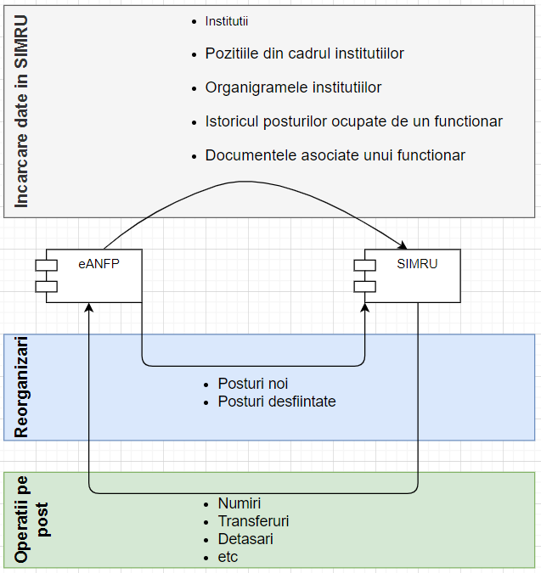

Integrarea eANFP – SIMRU prevede expunerea unui API din eAFNP care sa permita preluarea din SIMRU a urmatoarelor informatii in procesul de onboarding: Institutii Pozitiile din cadrul institutiilor Organigramele institutiilor Istoricul posturilor ocupate de un functionar Documentele asociate unui functionar
EANFP expune un API prin care SIMRU transmite operatiile efectuate pe posturi
In sens invers, SIMRU expune un API pentru a primi schimbarile de structura la nivelul institutiilor.
Integrarea se bazeaza pe servicii REST securizate cu API Keys si JWT.

Slide 4

!
MULȚUMIM
MAI MULTE DETALII GĂSIȚI PE:
https://www.anfp.gov.ro/

